Slide 1
종합설계프로젝트
자 유 시 간
NFC와 어플리케이션을 활용한
통합 순번 대기 시스템
1294033 이준범
1394016 김우재
1594024 유보람

Slide 2

목 차
팀 소개
주요기능
개요
구상도 및 시나리오
제안 배경
적용 기술
1

Slide 3
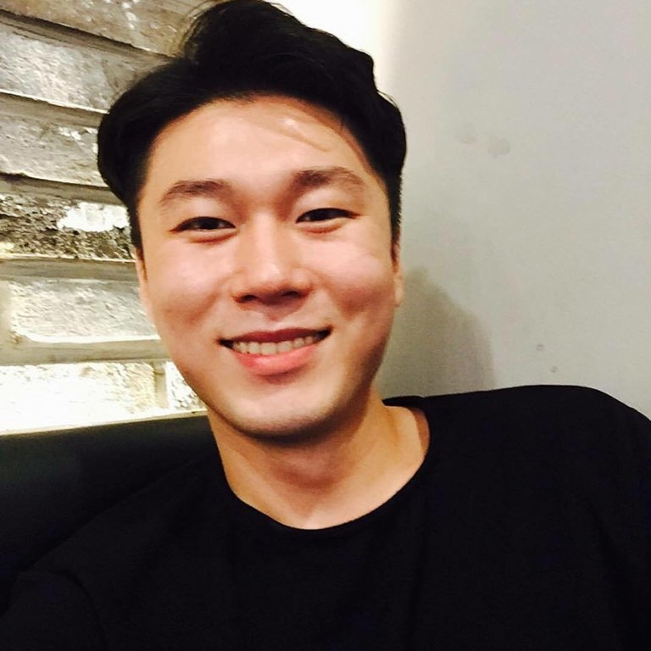


팀 소개
자유시간
팀장 김우재
이준범
유보람
- Raspberry Pi 개발 진행
- 서버 구축 진행
- NFC 등 각종 통신 개발 진행
- 디스플레이 출력 진행
- 3D 프린트 외형 제작
- Android Studio 앱 개발 진행
- 시연계획 구상 및 준비
2

Slide 4

개 요
배경
- 병원, 은행, 맛집, 서비스 센터 등의
기다리는 것에 대한 불편함
제안 시스템
- 스마트폰으로 태그를 통한 번호표를
발급 받을 수 있는 통합적 대기 시스템
기대효과
- 대기시간의 활용성 향상
- 관리자 컨설팅을 통한 이용고객들의 만족도 증가
3

Slide 5

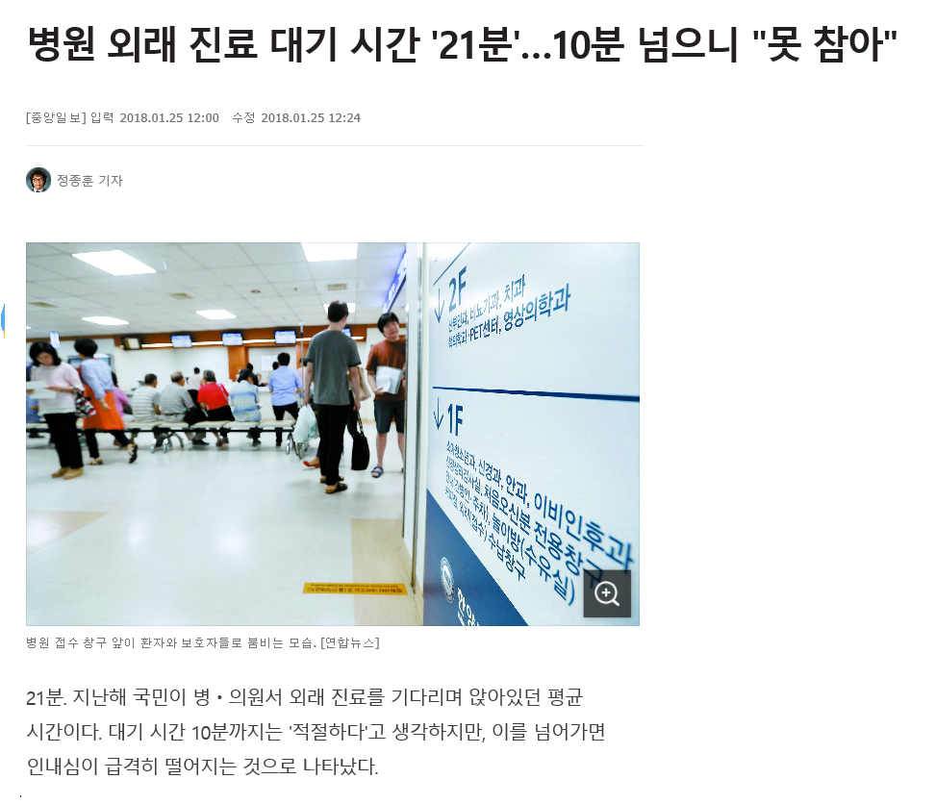
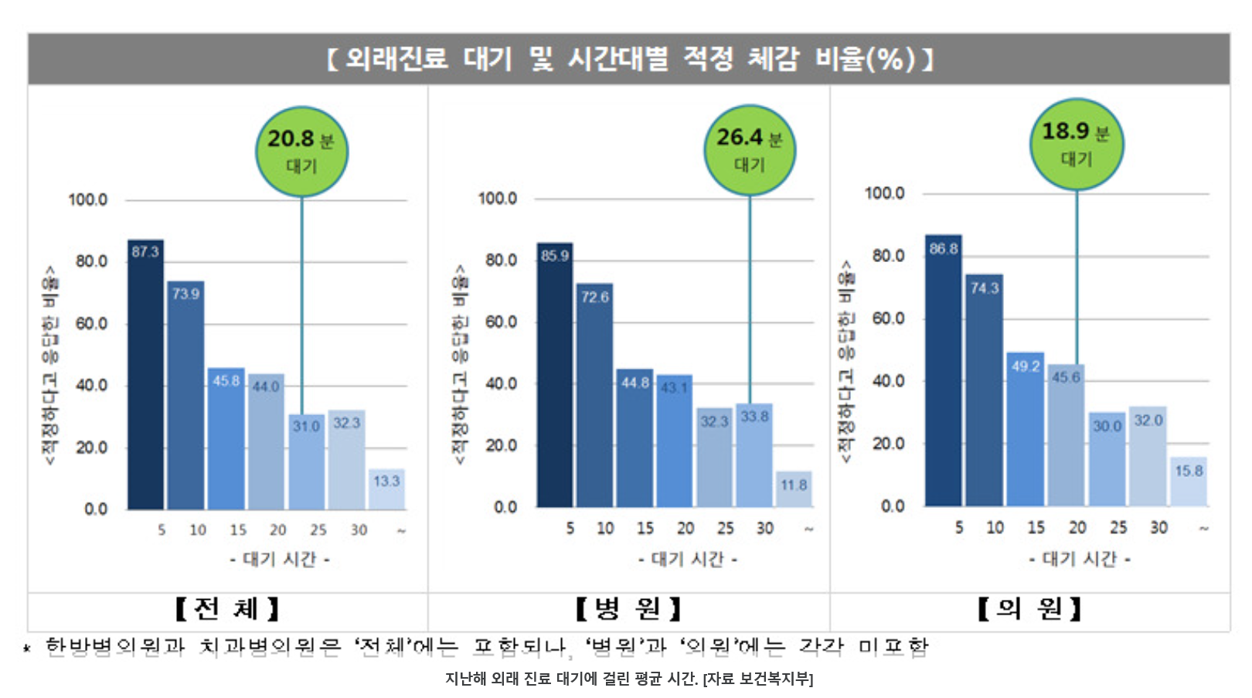
제안 배경
시간 낭비
통계자료
은행 평균 30분
병원 평균 21분
의 기다림
4

Slide 6

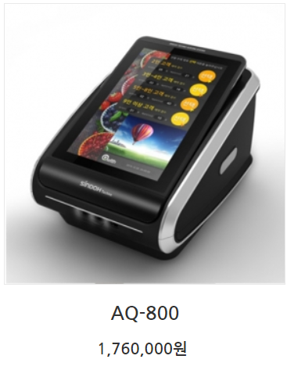

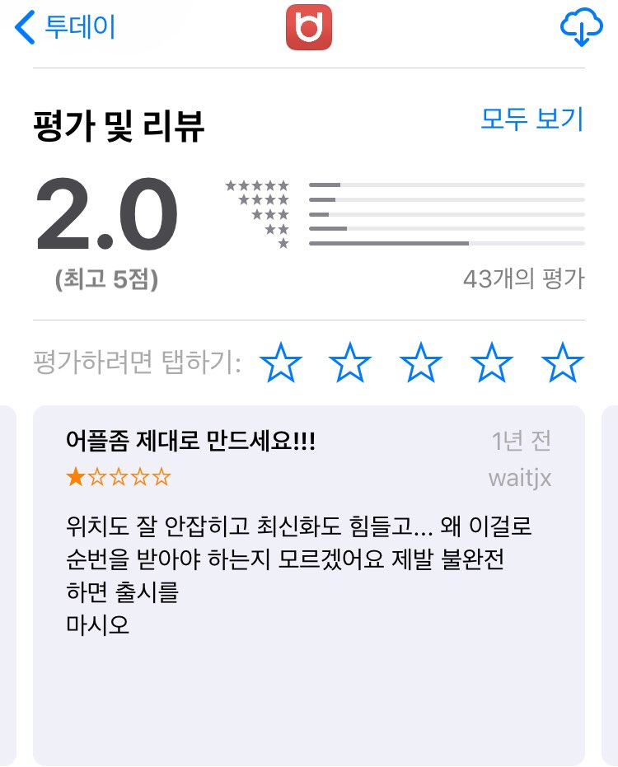
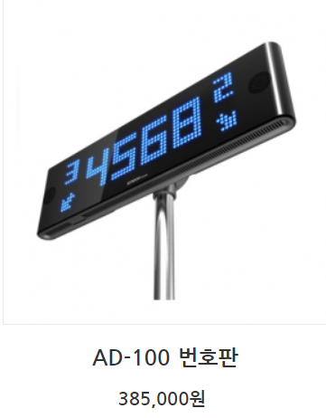
제안 배경
개별 사용
기존 순번 대기 시스템 분석
 | 신도 테크노 | 순번이
기능 | 기본적인 순번대기 시스템 | 한정된 맛집에서만 사용, 근처에서 대기표를 받음
단점 | - 순번대기표: 평균 150만원 대 - 번호표시판과 호출기: 수십만원 대 | - GPS 기반, 불안정함 - 일부 등록된 맛집에서만 사용할 수 있어 모든 장소에서 이용이 불가능 - 스마트폰이 반드시 있어야함
사용자의 불만 및
이용장소의 한계
비싼 가격
5

Slide 7
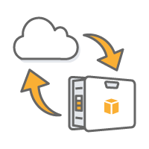

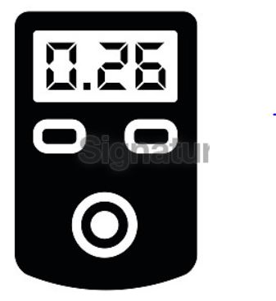
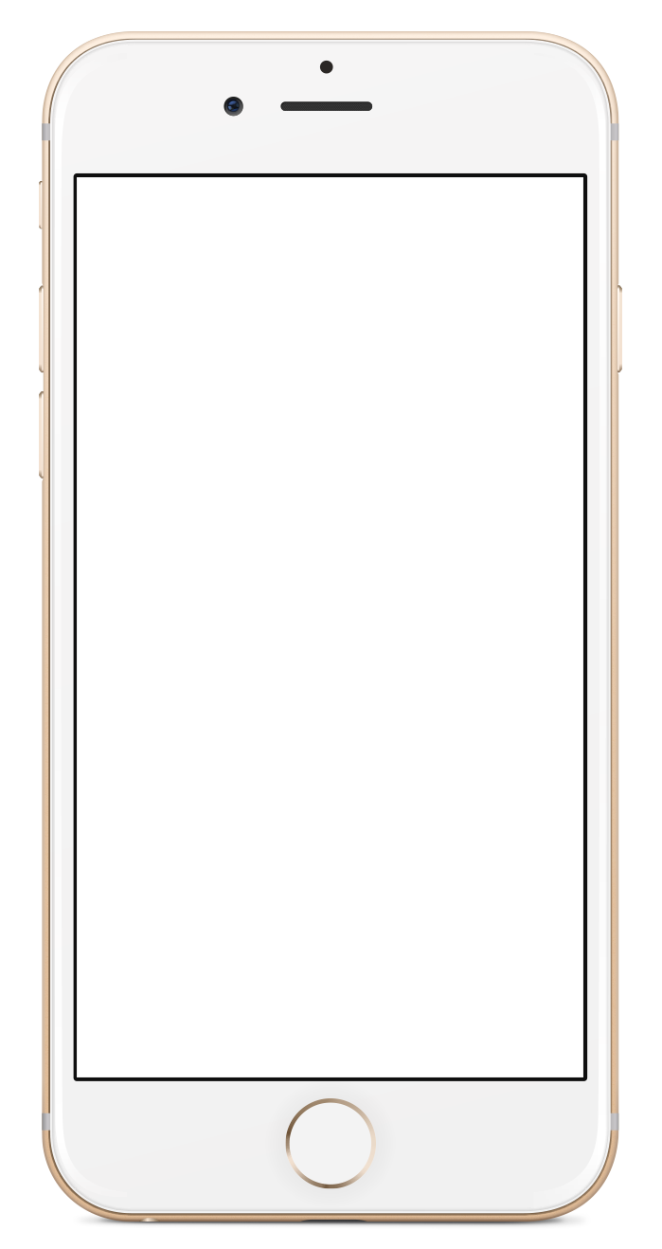
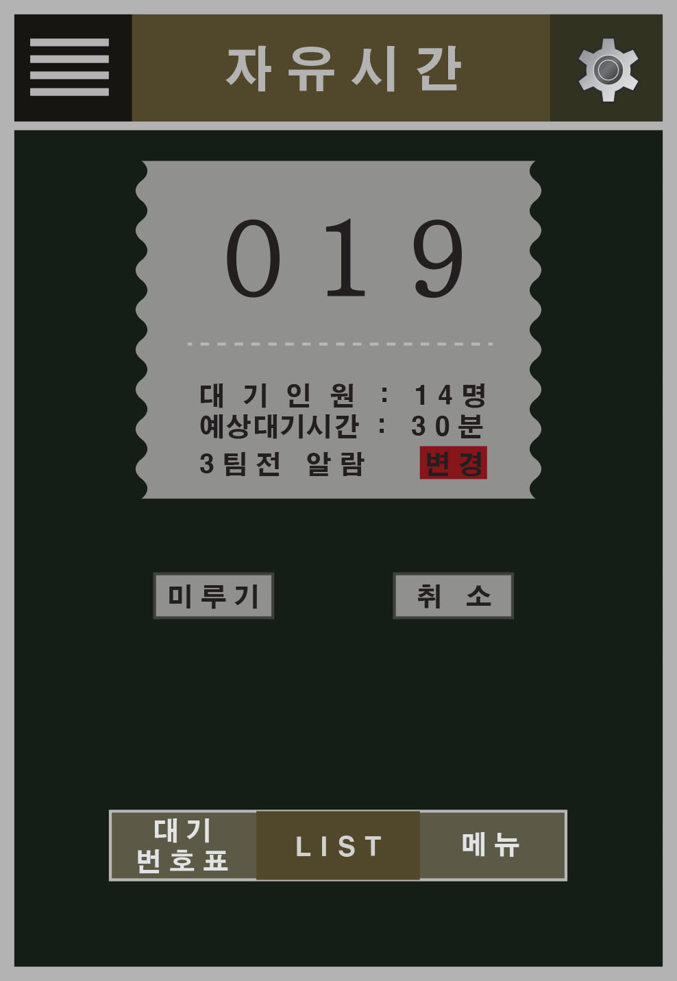
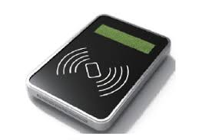



시스템 구상도
클라우드 & 서버
번호 호출기
태그 장치 & 라즈베리파이
비 사용자
외부 대기 사용자
내부 대기 사용자
6

Slide 8
시스템 예상 화면
어플리케이션 화면
- 대기 번호
- 대기 인원
- 대기 시간
- 알림 설정
- 미루기, 취소 기능
7

Slide 9
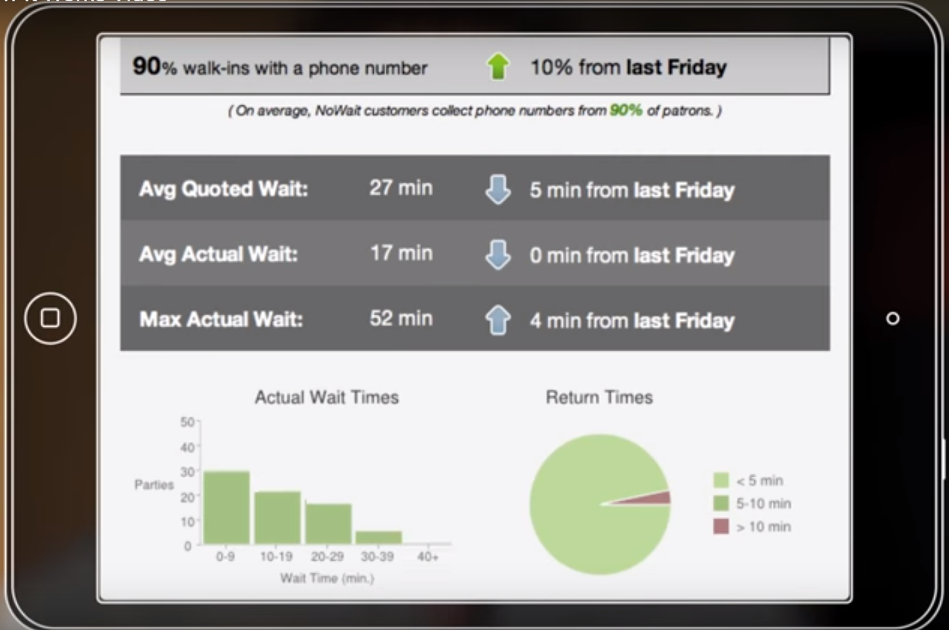
시스템 예상 화면
관리자 컨설팅 화면
- 최소 대기시간
- 최대 대기시간
- 평균 대기시간
- 시간대, 요일, 월 별 대기시간
- 업무에 따른 대기시간
8

Slide 10

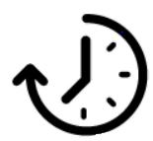

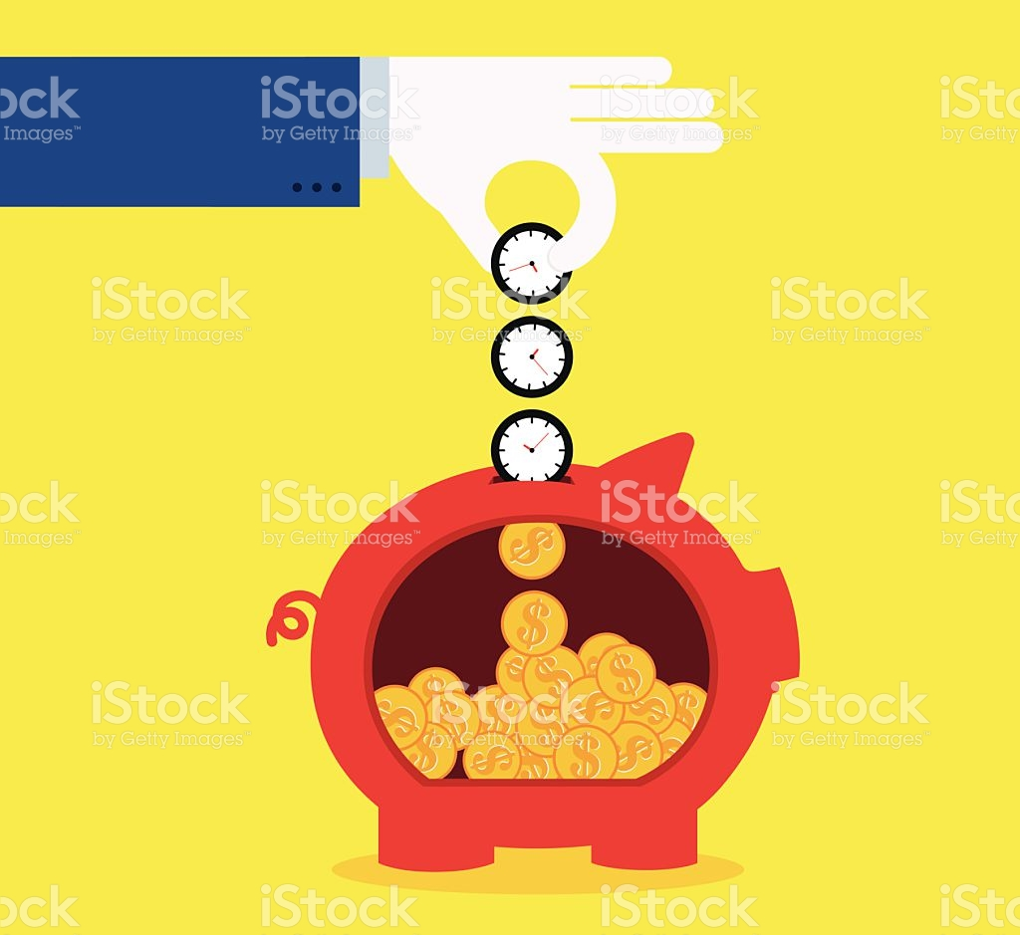

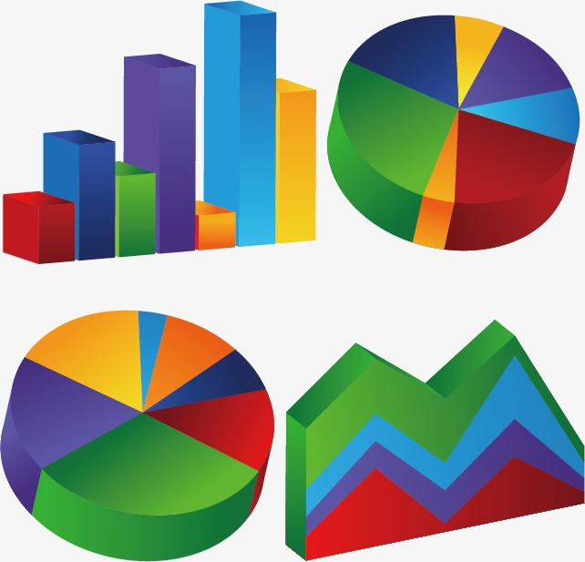
주요 기능
사용자
시간 절약
관리자
- 태그 후 대기장소 밖에서
대기시간 확인
- 동시에 여러 방문 장소의
대기표 수령
- 태그를 하지 않아도
최근 방문했던 장소의
대기시간 확인
- 데이터 수집 가능
(ex. 대기인원, 대기시간 등)
- 관리자가 확인 및 분석
9

Slide 11




부가 기능
알람
업무 선택
종이 번호 대기표 출력 가능
취소 및 순서 미루기
10

Slide 12






사용자 시나리오
5. 업무 선택
4. 사용자 ID 등록
6. 사용자 ID에 따른
업무 저장
3. 사용자 ID 등록
1.사용자 ID
2. 어플 활성화
7. 대기번호 및
예상시간 전달
8. 대기번호 및
예상시간 전달
11

Slide 13





관리자 시나리오
은 행
계좌 개설
예금 이체
번 창구
번 창구
번 창구의 데이터베이스
번 창구의 데이터베이스
남은 대기인원 수,
현재 대기번호 표시
다음번호 호출
남은 대기인원
12

Slide 14



자유시간의 비즈니스 모델
기기 대여료
및 설치
컨설팅
광고
순번대기표 기기
대여 또는 설치
축적된 데이터 비교 분석 해당 장소의 컨설팅
어플 내 광고 및
대기번호판 LCD
등을 통한 광고
13

Slide 15
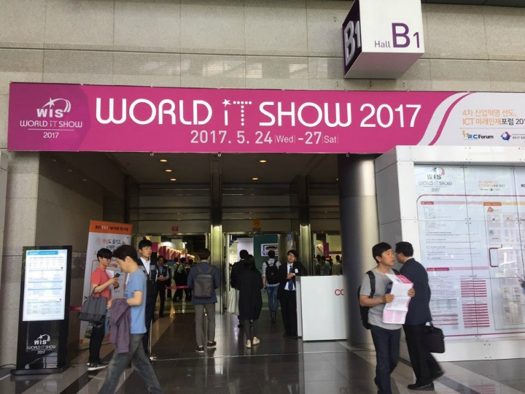


활용 방안
창업 동아리
서류 합격
목요일 발표예정
High success
교내 강연 및 축제 등
학교식당
한이음
외부 공모전 참가 신청
기본 어플
스마트폰 구입 시
기본으로 설치된 어플로
등록할 예정
세계화
공항에서의 사용
및 해외까지 진출
14

Slide 16





적용 기술
App
Communication
Server &
cloud
Hardware
Software
15

Slide 17
프로젝트 추진 비용
16

Slide 18
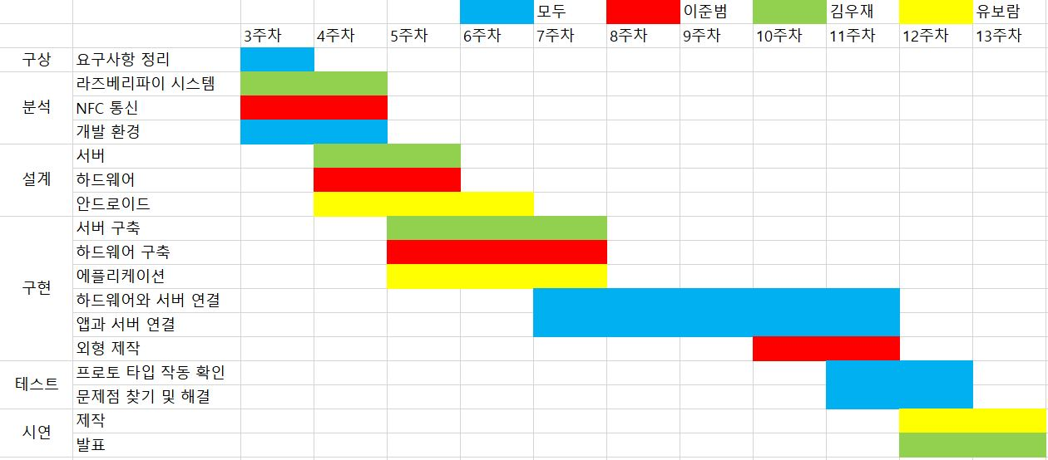
계발 계획
자유시간
17

Slide 19

Q & A
감사합니다

